Slide 1

Proyección del índice de vegetación de diferencia normalizada satelital de cebada en crecimiento con series temporales e inteligencia artificial
Trabajo Final - CEIA, FIUBA
Autor: Dr. Ing. Agr. Adrián Lapaz Olveira
Directora: Esp. Lic. Maria Carina Roldán (FIUBA)
Co-directora: Esp. Ing. Ariadna Garmendia (FIUBA)

Slide 2
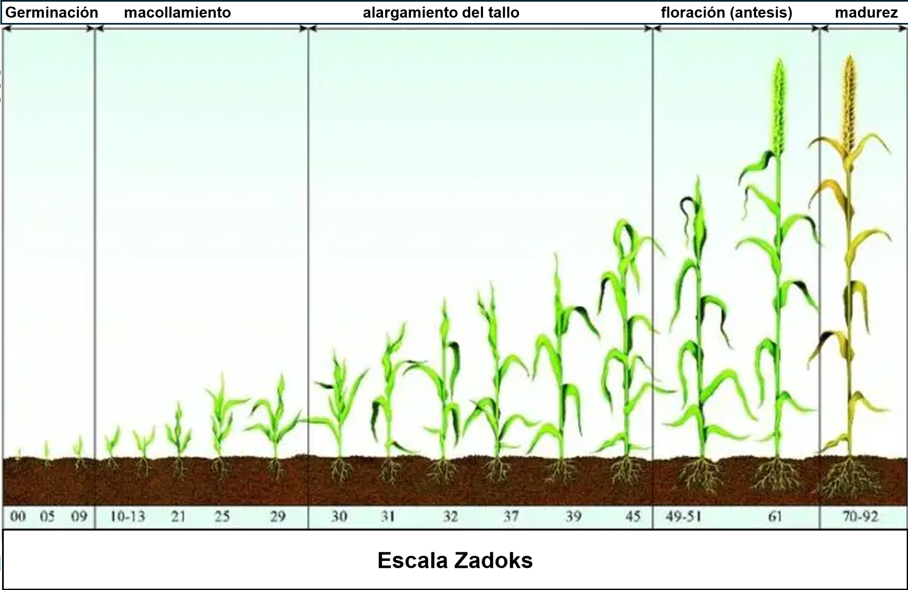
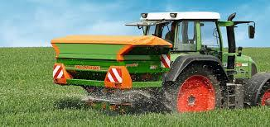

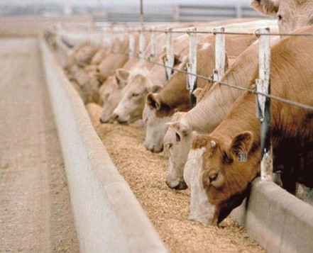
Introducción
9 – 12 % proteína
Nitrógeno
Biomasa

Slide 3
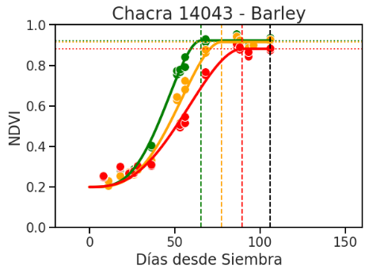
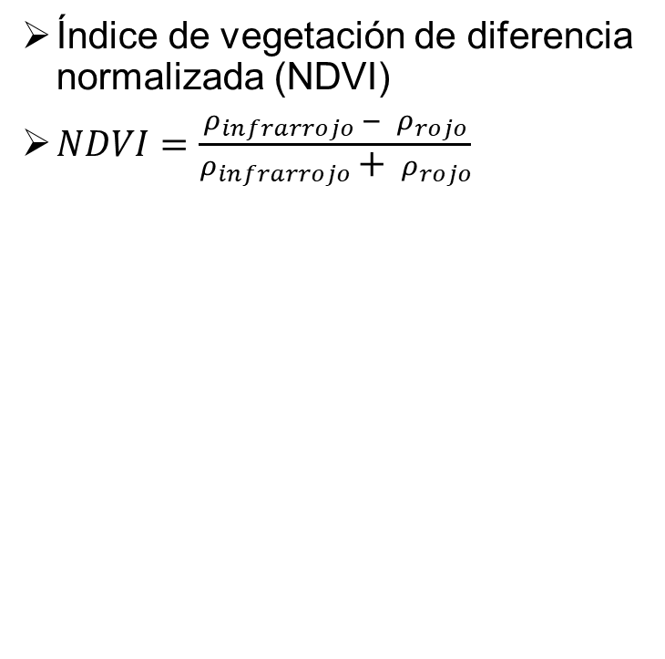
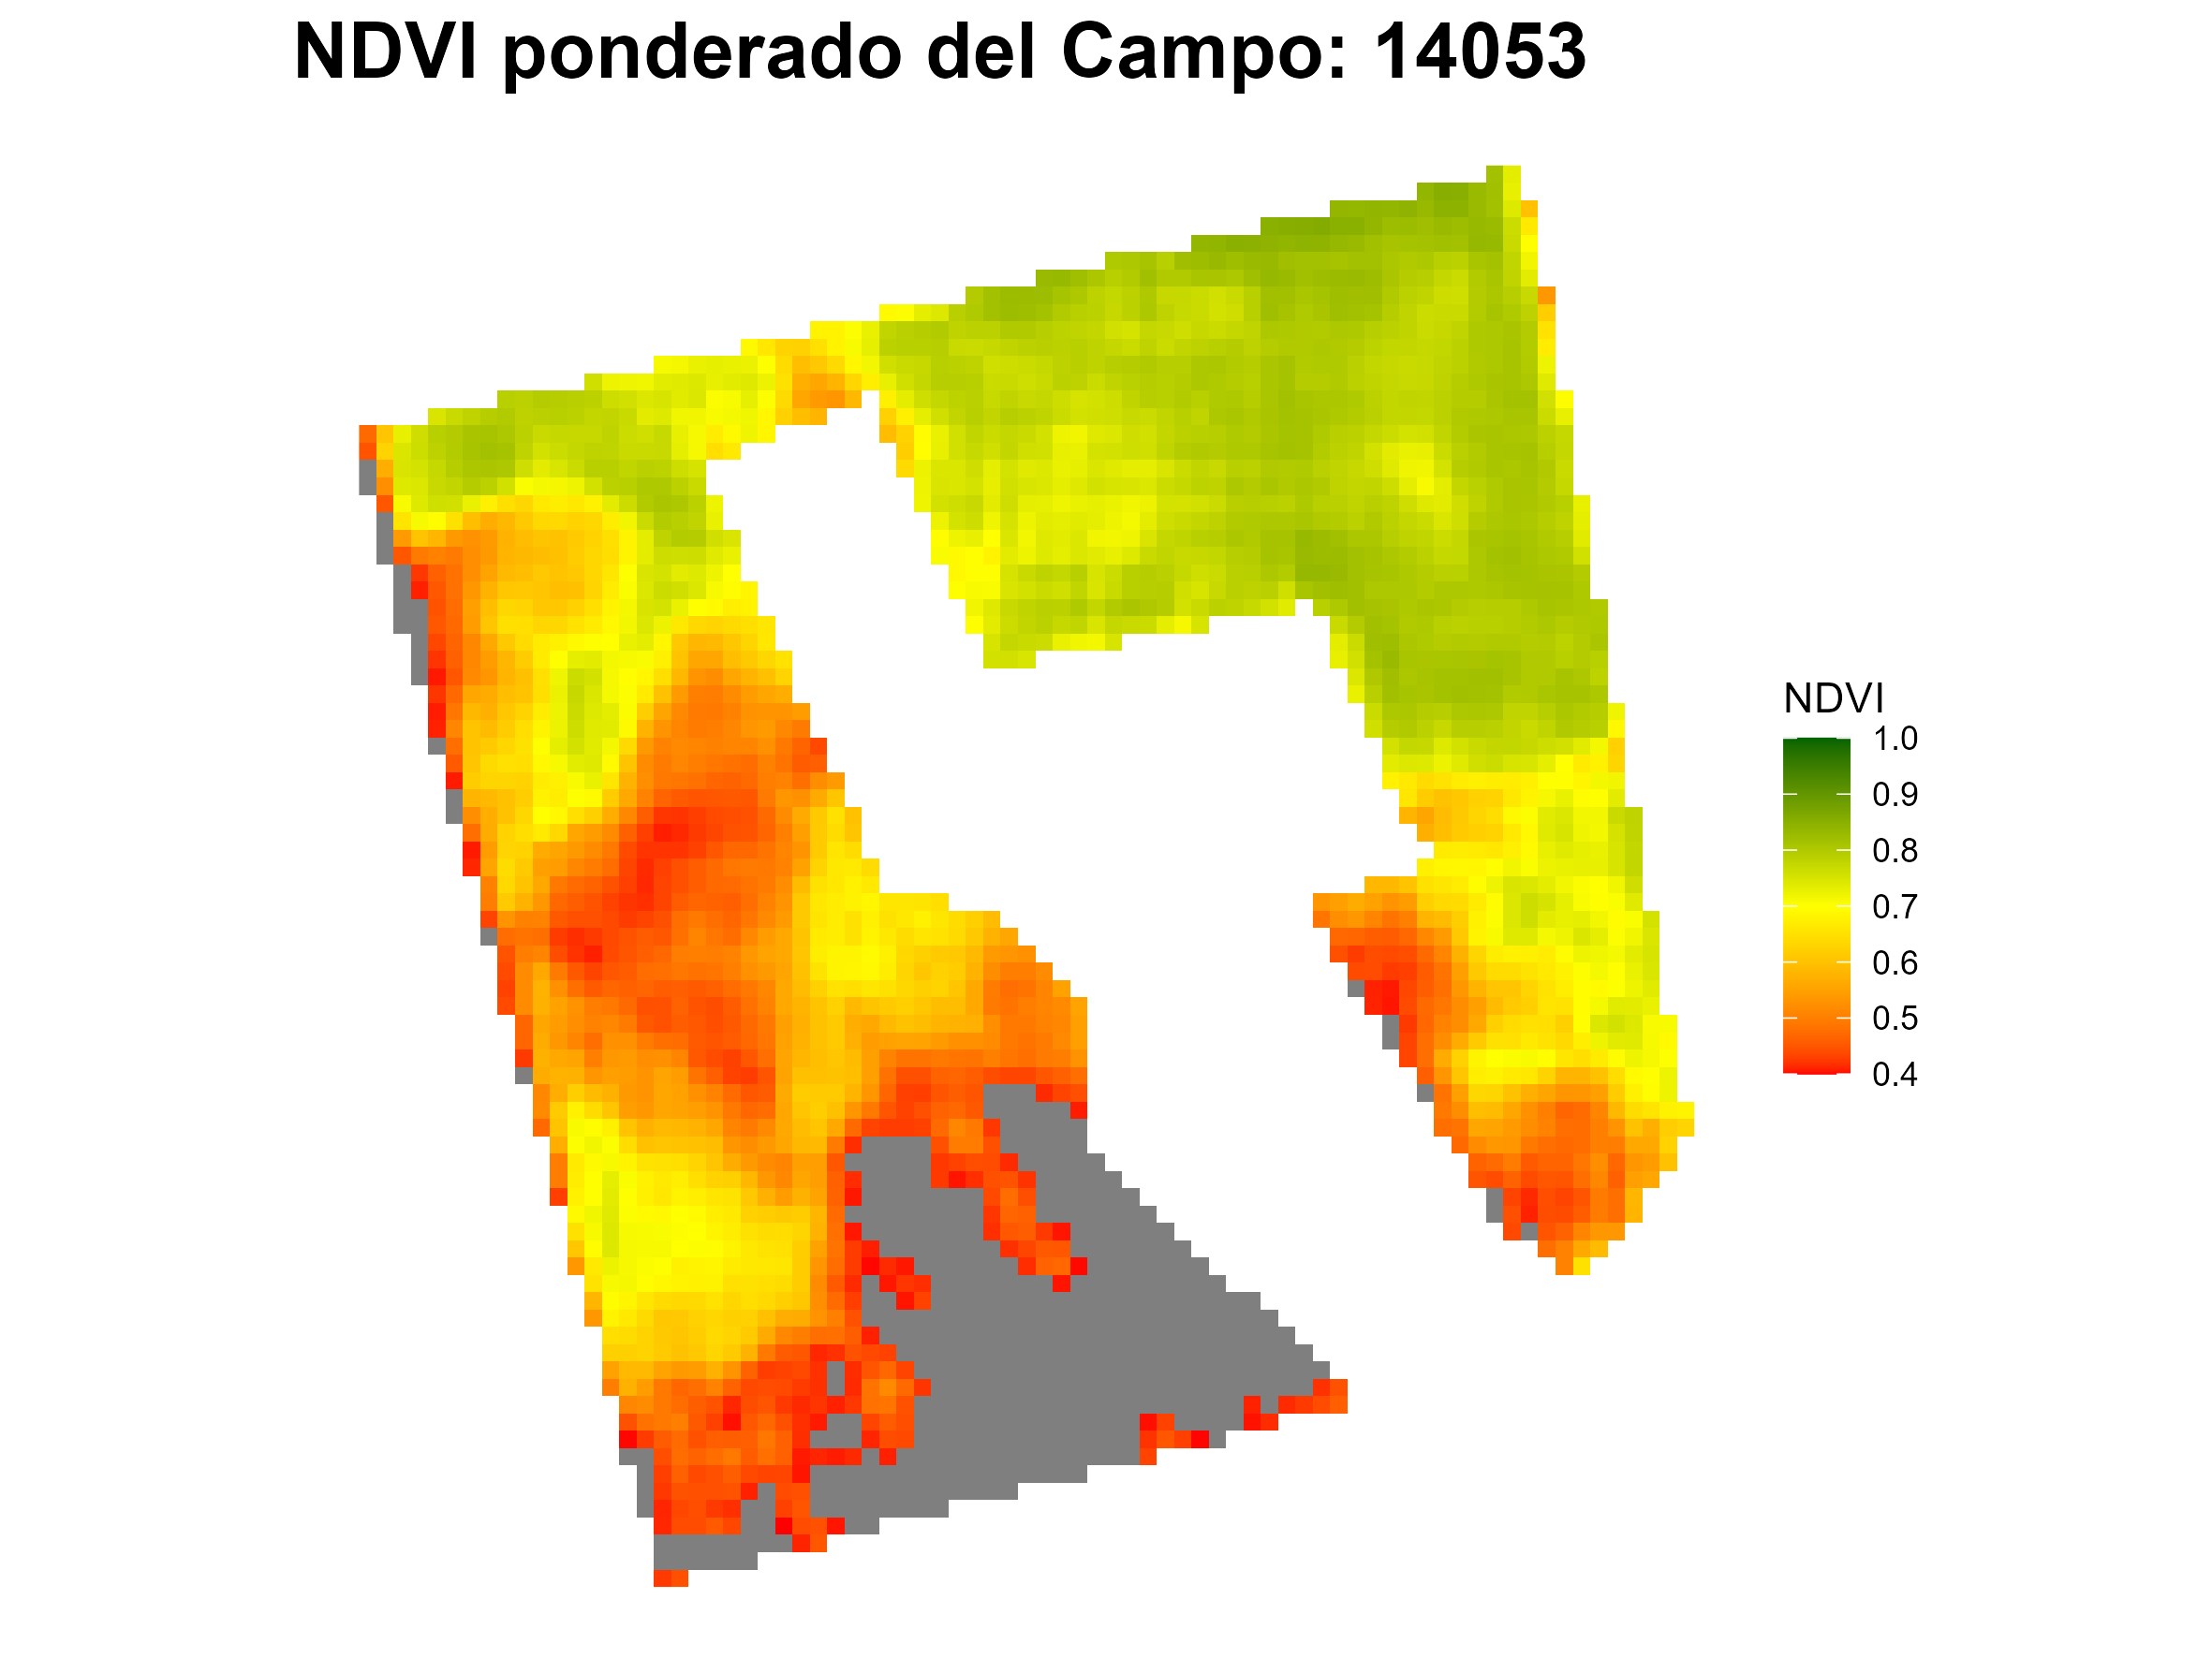
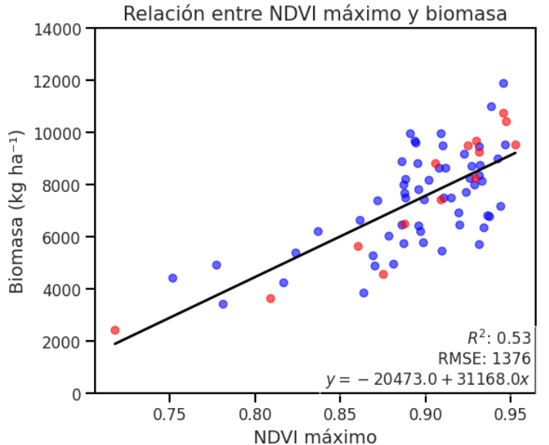
Introducción
w_{max}

Slide 4
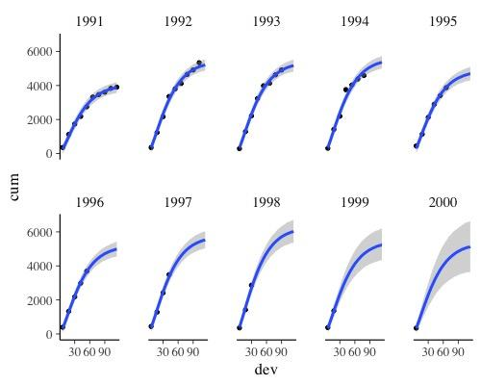
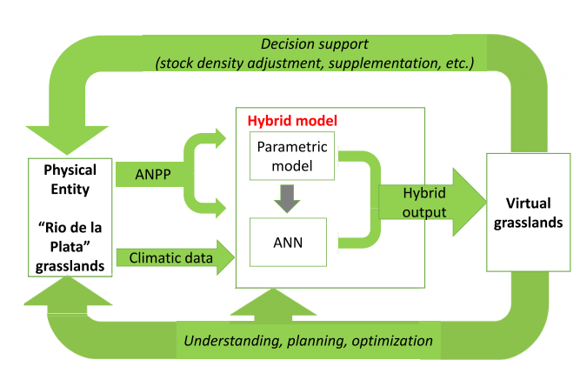
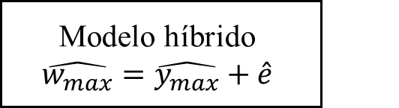
Introducción
Enfoque bayesiano
Modelo híbrido
Paruelo et al. 2024
Bürkner. 2024

Slide 5
Interesados
Interesados
Cliente/Impulsor
PhD. MSc. Ing. Agr. Andrés Berger
Colaboradores
PhD. MSc. Ing. Agr. José Paruelo
Dr. Ing. Agr. Ing. Sebastian Mazzilli
Orientadores
Esp. Lic. Maria Carina Roldán
Esp. Ing. Ariadna Garmendia
Usuario final
INIA
Productores
Responsable
Dr. Ing. Agr. Adrián Lapaz Olveira

Slide 6
Propósito
Predecir el NDVI potencial del cultivo a partir de observaciones tempranas (45, 60, 75 días desde siembra - DDS)
Evaluar si la inclusión de variables agroclimáticas y de manejo (modelo híbrido) mejora la precisión respecto a un modelo solo bayesiano

Slide 7
Alcance
Incluye
No incluye
Información de la producción de cebada 2023 y 2024 para miles de lotes
Polígono del lote
Fecha de siembra
Cultivar
Aplicación de fertilizantes
Datos agroclimáticos por lote
Precipitación
Temperatura diaria
Fotoperíodo
Grados días
Radiación
Coeficiente fototermal
Datos satelitales para cinco puntos representativos por lote
NDVI
Parámetros de la curva β
Observaciones en espigazón
Biomasa aérea seca y fresca
Concentración y acumulación de nitrógeno en la biomasa
Índice de nutrición nitrogenada (INN)
Índice de diagnóstico hídrico (WDI)
Observados en cosecha
Rendimiento en grano
Concentración y acumulación de nitrógeno en grano
Proteína en grano
Índice de cosecha
Calidad de grano

Slide 8
Requerimientos
Estimar NDVI potencial (45, 60, 75 DDS)
Implementar modelo Híbrido (Bayes + ANN)
Asegurar NDVI predicho en rango válido
Mostrar mapas NDVI proyectado
Generar resultados publicables

Slide 9
Metodología
Concepto: combinar la interpretabilidad de los parámetros de la función crecimiento con la flexibilidad de la inteligencia artificial (IA).
Componentes:
Datos satelitales (Sentinel-2): NDVI como indicador del vigor y biomasa.
Función beta (β): modela la dinámica temporal sigmoidea del NDVI.
Inferencia bayesiana: ajusta parámetros de la función β usando datos parciales (hasta 45, 60, 75 DDS).
Red neuronal artificial (ANN): modela los errores residuales del modelo bayesiano, usando predictores agroclimáticos (T°, PP, R, Q...) y de manejo (cultivar, dosis de nitrógeno).
Resultado: modelo híbrido (predicción bayesiana + corrección ANN) para estimar el NVDI potencial.

Slide 10
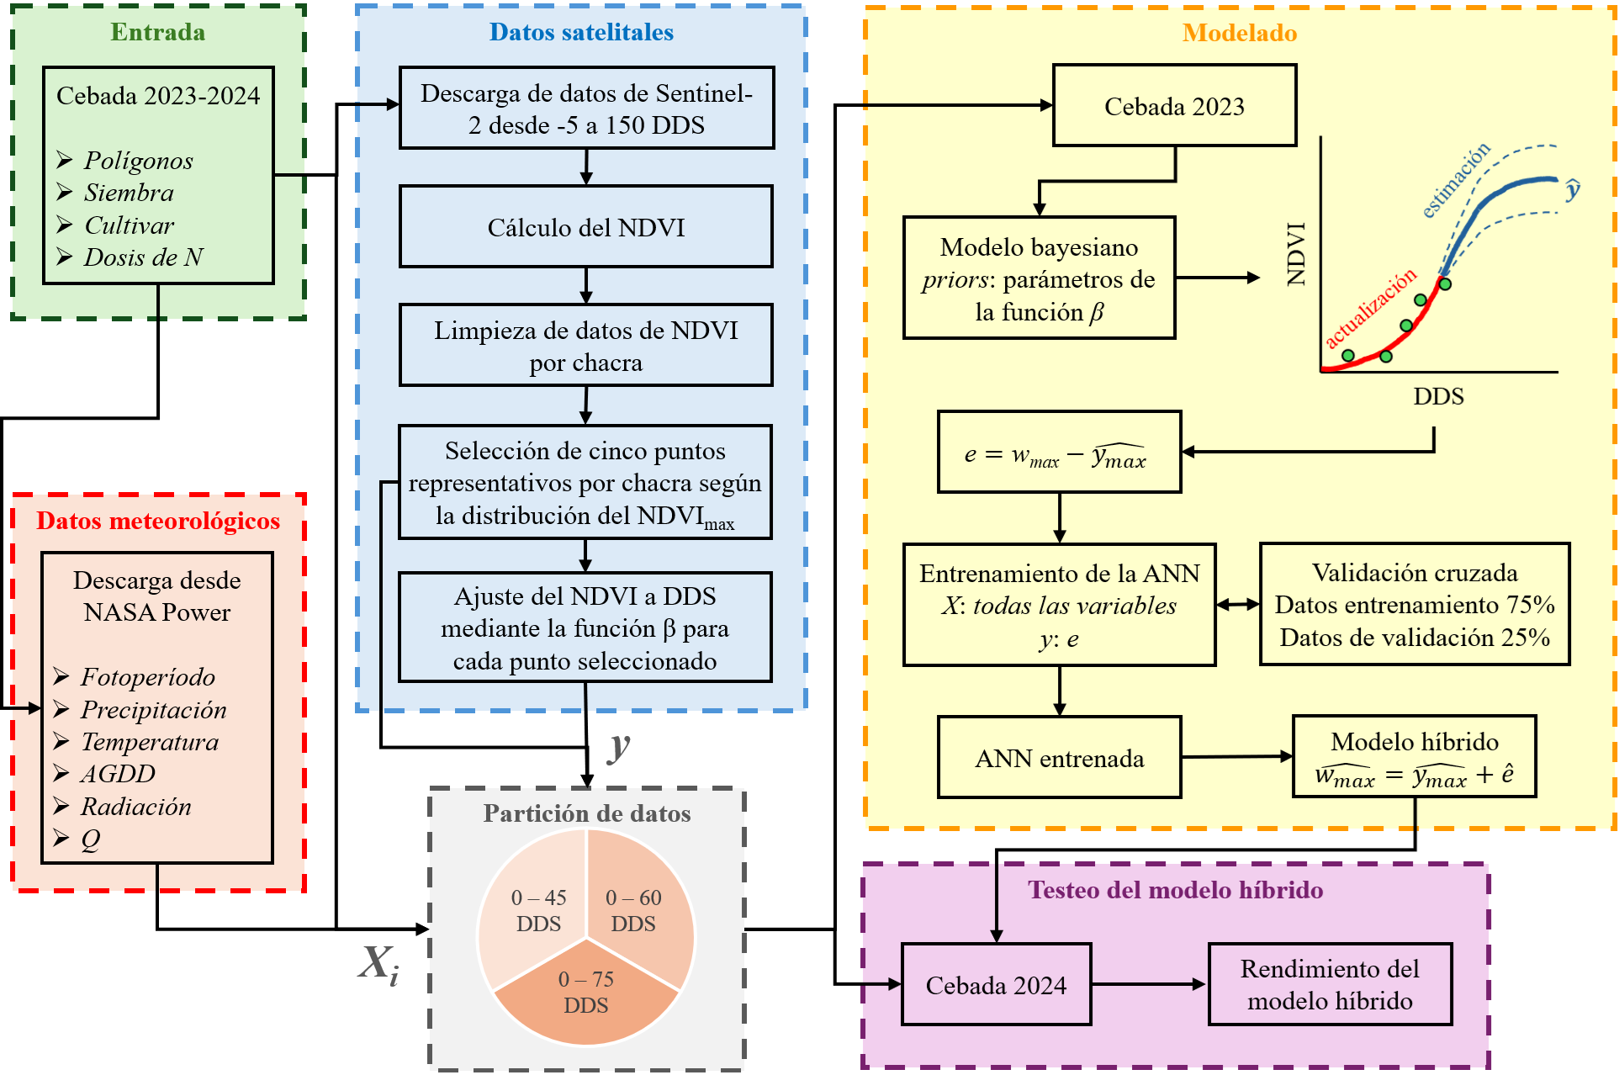
Flujo de trabajo simplificado

Slide 11
Solución propuesta: metodología híbrida
Alcance del proyecto
Incluye: datos cebada ambev (2023-24), desarrollo modelo híbrido, análisis NDVI.
No incluye: datos 2025, mediciones directas de biomasa (pero se podrían correlacionar después).
Entregables clave:
Código fuente (Python).
Modelo entrenado (estructura y pesos).
Manual de usuario / guía técnica.
Memoria del trabajo final.
Artículo científico para publicación.

Slide 12
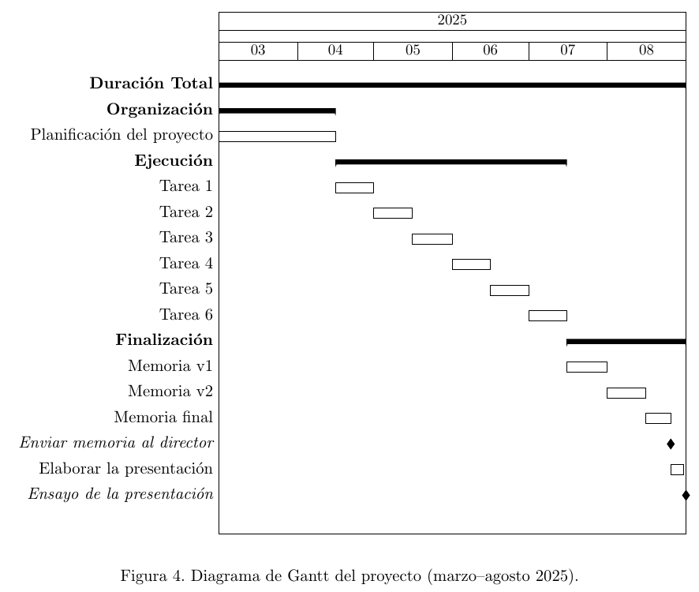
Planificación y cronograma
Duración total: 6 meses (marzo - agosto 2025).
Esfuerzo estimado: 650 horas.
Fases principales (Gantt):
Organización (mar-abr)
Ejecución (abr-jul): adquisición datos, modelado bayesiano, modelado ann, evaluación, interfaz.
Finalización (jul-ago): redacción memoria, artículo, defensa.
Hito clave: defensa pública en agosto 2025.

Slide 13
Gestión de riesgos y calidad
Riesgos principales (RPN > 30 inicial)
falta de imágenes sin nubes (RPN 63): mitigado con interpolación / otros satélites (R* 20).
Sobreajuste modelo ANN (RPN 48): mitigado con regularización / validación cruzada (RPN* 15).
retrasos en redacción (RPN 42): mitigado con planificación interna / control versiones (RPN* 12).
Gestión de Calidad:
Enfoque: asegurar cumplimiento de 10 requerimientos críticos (definidos en sec. 6).
Método: actividades de verificación (pruebas internas, revisión código) y validación (con cliente/usuarios) para cada requerimiento clave.

Slide 14
Equipo e interesados clave
Responsable (alumno): Dr. Ing. Agr. Adrián Lapaz Olveira (FIUBA).
Cliente / impulsor: Ph.D. Ing. Agr. Andrés Berger (INIA).
Orientadores (FIUBA): Esp. Lic. M. Carina Roldán, Esp. Ing. Ariadna Garmendia.
Colaboradores técnicos (INIA): Dr. José Paruelo, Dr. Sebastián Mazzilli.
Organizaciones involucradas: FIUBA, INIA, AmBev, ANII.
Fortaleza: equipo multidisciplinario con experiencia complementaria (agronomía, IA, teledetección).

Slide 15
Conclusiones e Impacto Esperado
Resumen: se propone un modelo híbrido (Bayes + ANN) para predecir el NDVI potencial en cebada, mejorando el diagnóstico nutricional temprano.
Innovación: combina conocimiento agronómico (función β) con capacidad de aprendizaje de IA sobre datos satelitales y ambientales.
Impacto Potencial
Optimización de la fertilización nitrogenada (económica y ambientalmente).
Mejora del rendimiento y la calidad industrial de la cebada.
Aporte a herramientas como OptiFert-N y base para futuras investigaciones.
Estado: en curso, con defensa prevista para agosto 2025.

Slide 16
Preguntas y Agradecimientos
¿Preguntas?
Gracias por su atención

